Slide 1
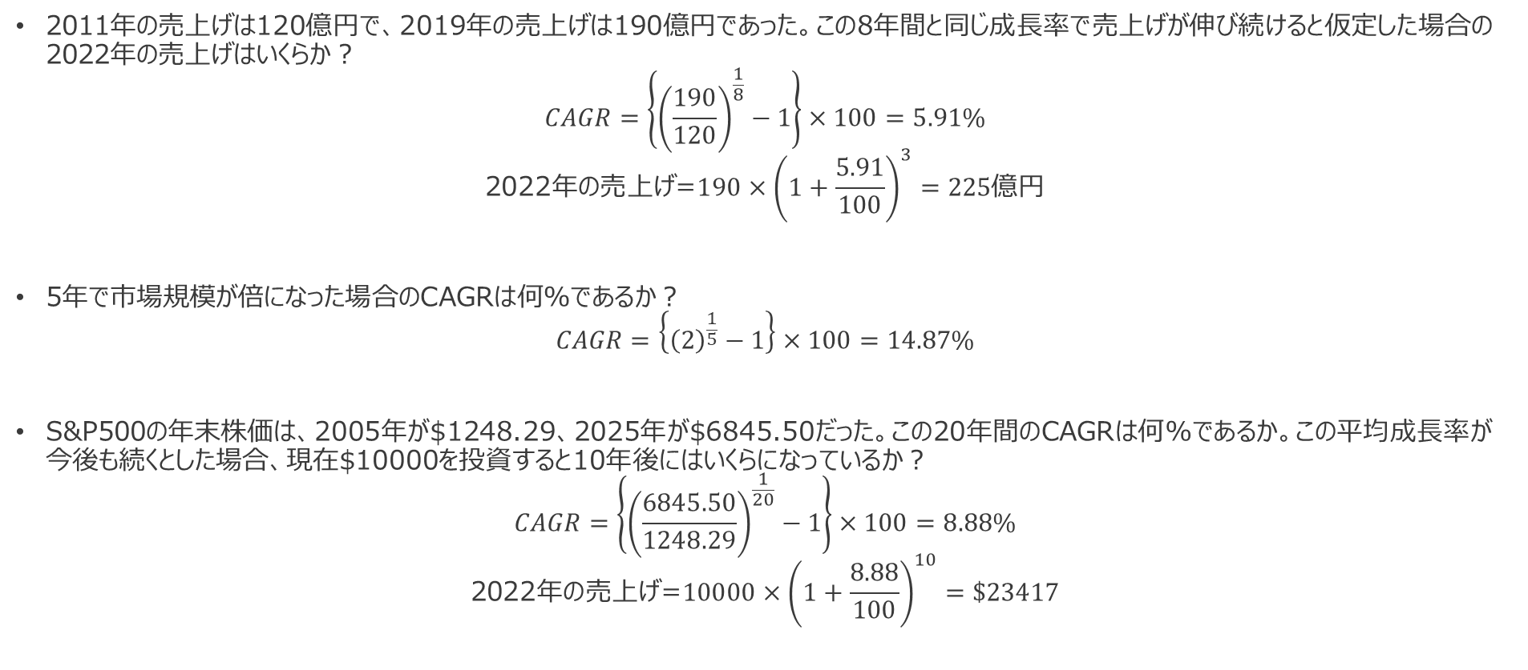
2011年の売上げは120億円で、2019年の売上げは190億円であった。この8年間と同じ成長率で売上げが伸び続けると仮定した場合の2022年の売上げはいくらか？
$$CAGR=\left\{{\left(\frac{190}{120}\right)}^{\frac{1}{8}}−1\right\}×100=5.91\%$$
$$\text{2022}\text{年の売上げ}\text{=}190×{\left(1+\frac{5.91}{100}\right)}^{3}=225億円$$
5年で市場規模が倍になった場合のCAGRは何％であるか？
$$CAGR=\left\{{\left(2\right)}^{\frac{1}{5}}−1\right\}×100=14.87\%$$
S&P500の年末株価は、2005年が$1248.29、2025年が$6845.50だった。この20年間のCAGRは何%であるか。この平均成長率が今後も続くとした場合、現在$10000を投資すると10年後にはいくらになっているか？
$$CAGR=\left\{{\left(\frac{6845.50}{1248.29}\right)}^{\frac{1}{20}}−1\right\}×100=8.88\%$$
$$\text{2022}\text{年の売上げ}\text{=}10000×{\left(1+\frac{8.88}{100}\right)}^{10}=\$23417$$

Slide 2
業界構造の変化が加速しており、A社には早急な対応が求められる
かつて業界トップであったA・B社の売上が継続的に下落しており、業界構造の変化が明確に表れている。
新たな業界ルールに対応・創出した新興C・D社は、売上を急速に拡大させている。
A社が今後も競争優位を維持するためには、業界変化への迅速な適応が不可欠である。

Slide 3
メモ
以前の業界リーダー企業の両方が業界構造変化に対応できていないことを表現するため、AとBの売上げ推移を個別に記載
業界構造に対応している新興企業群について表現するため、CとDの売上げの和を記載
“売上げ”の表記に注意。シェア率のほうが伝わりやすいが使ってもよかったのか？
 | データ種類 | 項目 | 2014年 | 2015年 | 2016年 | 2017年 | 2018年 | 2019年
 | 生データ | A社の売上げ | 950 | 1,000 | 900 | 800 | 750 | 750
 |  | B社の売上げ | 900 | 800 | 750 | 700 | 600 | 600
 |  | 新興C社の売上げ | 0 | 150 | 200 | 225 | 275 | 315
 |  | 新興D社の売上げ | 0 | 70 | 100 | 130 | 180 | 200
 | 計算値 | 4社合計売上げ | 1,850 | 2,020 | 1,950 | 1,855 | 1,805 | 1,865
 |  | A・B社の合計売上げ | 1,850 | 1,800 | 1,650 | 1,500 | 1,350 | 1,350
 |  | C・D社の合計売上げ | 0 | 220 | 300 | 355 | 455 | 515
 |  | A社の売上げ比率 | 51% | 50% | 46% | 43% | 42% | 40%
 |  | B社の売上げ比率 | 49% | 40% | 38% | 38% | 33% | 32%
 |  | C社の売上げ比率 | 0% | 7% | 10% | 12% | 15% | 17%
 |  | D社の売上げ比率 | 0% | 3% | 5% | 7% | 10% | 11%

Slide 4
マーケットシェア・リーダーのデメリットとして、以下の4つが挙げられる。
勝者の呪縛
現行の高収益率を誇るビジネスモデルに固執し、新たなイノベーション機会に恵まれない、もしくは破壊的イノベーションに対する投資判断が遅れる。
ノキア：2000年代初頭に携帯電話市場で約40%のシェアを保有していたが、スマートフォンへの戦略転換に乗り遅れ、2013年に携帯電話事業をMicrosoftに売却。
独占禁止法抵触リスク
市場支配力が高まるほど、規制当局による監視・是正命令のリスクが増大する。
Google：検索エンジン市場で約90%のシェアを持つGoogleは、米国司法省・EUから相次いで独占禁止法違反で提訴・制裁金を受けている。
集中攻撃リスク
業界2位以下の競合が、差別化や低価格戦略でシェアリーダーのみをターゲットに攻勢をかけてくる。
フーバー：従来型掃除機メーカーであるフーバーがシェアを握っていた市場に、ダイソンがサイクロン技術という明確な差別化軸で参入。「紙パック不要」という訴求でリーダー企業のビジネスモデルの弱点（消耗品依存の収益構造）を直撃し、プレミアム価格帯でシェアを奪取した。

Slide 5
Q：なぜ通常の目盛軸ではなく、ログ目盛の軸にマップするのか？
A：RMSは競合比という乗法的な指標であるため、1.0→2.0と0.5→1.0は同質の”競合に対する自社の相対的地位が「2倍に改善した」という”変化であり、ログ目盛にすることでその等価性を視覚的に正確に表現できる。
2018年
1.33
0.75
0.25
2019年
1.14
0.88
0.5

Slide 6
営業利益を$y$、売上げを$x$とすると、$y=0.3x−280となる。よって、$売上げが12億円のときの営業利益は8000万円になる。
以下の損益分岐グラフから、9億3333万円が損益分岐点である。

